Slide 4
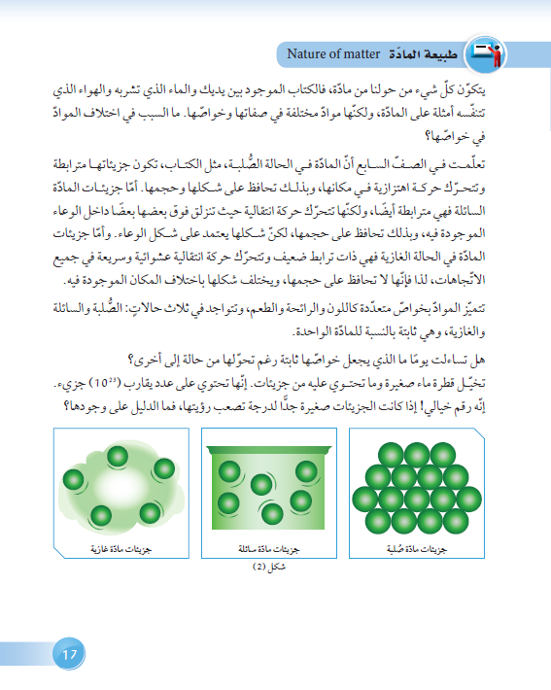
التوصل إلى أن المادة تتكون من جزيئات
الجزئ أصغر جزء من المادة ويحتفظ بخواصها الطبيعية
رسم المتعلم المسافات الجزيئية للمادة في حالاتها الثلاث

Slide 6
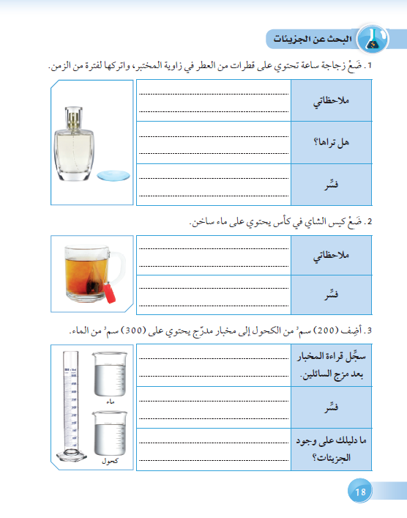
الإحساس برائحة العطر و ملاحظة اختفاء القطرات
لا
مكونات العطر تحركت و انتشرت في الهواء
ينتشر الشاي في الماء
جزيئات الشاي تنتشر في المسافات البينية لجزيئات الماء
أقل من (500)سم3 حسب التجربة
وجود مسافات سمحت بانتشار الكحول في الماء
انتشار رائحة العطرو نقص حجم الكحول و الماء يدل على أن الماة تتكون من جزيئات تحتفظ بخواص المادة الطبيعية

Slide 8
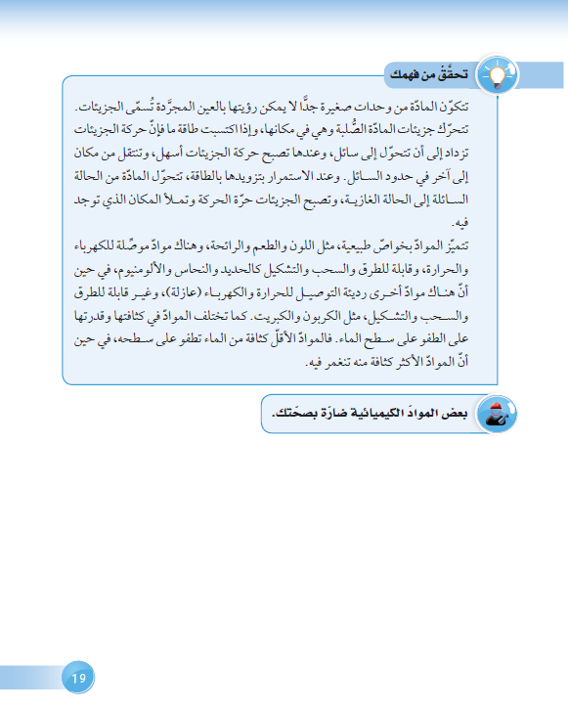

Slide 9
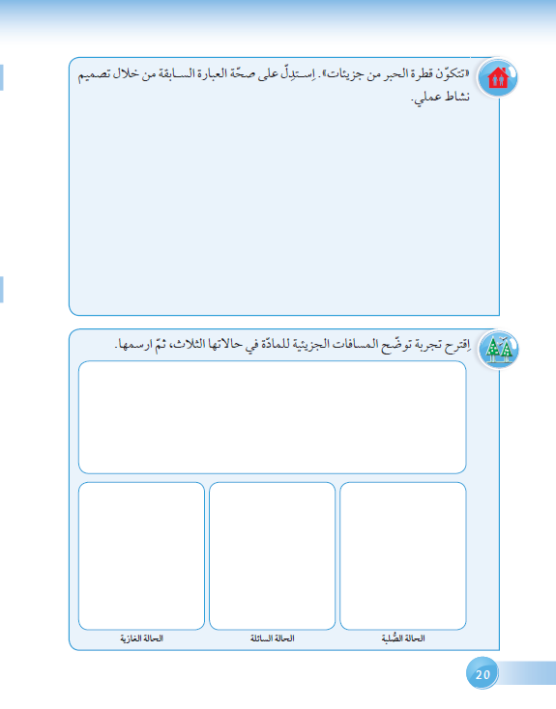
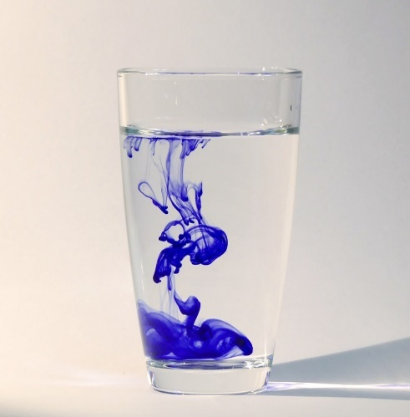
نضع قطرة حبر في كوب به ماء ونلاحظ انتشار جزيئات الحبر بين جزيئات الماء

Slide 12
يتكون من ذرة أو أكثر
بروتون – نيوترون - الكترون
داخل الذرة و تتكون من بروتونات موجبة و نيوترونات عديمة الشحنة
العدد الذري
العدد الكتلي
في مدارات حول النواة

Slide 13
هيا نرسم

Slide 14
